Slide 1
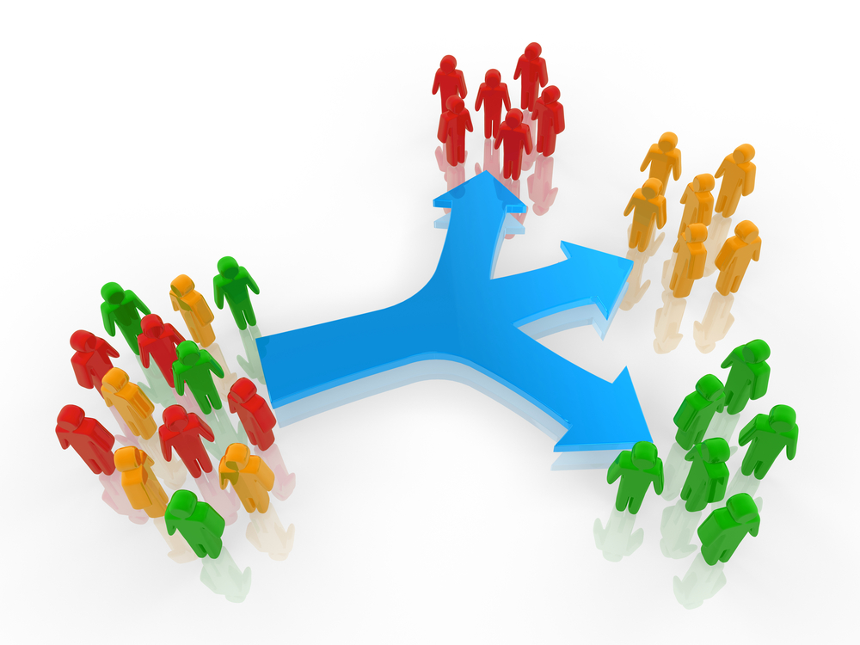

Slide 2
Μέλέτη Περίπτωσης / Κριτικά Σκεπτόμενοι
2η Μέθοδος :
Χωρισμός σε ομάδες εργασίας
Ομάδες ατόμων
Σκεφτείτε μερικούς τρόπους ομαδοποίησης ανθρώπων. Για παράδειγμα, ένας μαθητής, ένας δάσκαλος, ένας διευθυντής και ένας υποδιευθυντής εργάζονται όλοι στο σχολείο. Ή ένας διευθυντής, ένας λογιστής, ένας προϊστάμενος του προσωπικού και μια δακτυλογράφος όλα σε μια εταιρεία. Ένας δήμαρχος, ένας δημοτικός σύμβουλος, ένας δικηγόρος της πόλης και ένας ελεγκτής της πόλης ανήκουν όλοι στο δημοτικό συμβούλιο. Πρέπει να σκεφτείτε τόσους τύπους ρόλων ανθρώπων όσο και τον αριθμό των ομάδων που θέλετε να σχηματίσετε. Στη συνέχεια, σκεφτείτε πόσα άτομα θέλετε σε κάθε ομάδα και σκεφτείτε αρκετούς ρόλους σε κάθε «οικογένεια» για να βεβαιωθείτε ότι οι αριθμοί της ομάδας θα λειτουργήσουν. Τώρα, γράψτε όλους τους διαφορετικούς ρόλους σε κομμάτια χαρτιού και βάλτε τους σε ένα καπέλο. Ανακατέψτε τα και μετά περάστε τα με ένα για κάθε συμμετέχοντα. Τώρα, κάντε τους συμμετέχοντες να συναναστραφούν ο ένας με τον άλλον και να μάθετε τι είδους ταυτότητα έχει ο καθένας. Τώρα όλοι πρέπει να ενταχθούν σε ομάδες ανθρώπων και να διασφαλίσουν ότι θα χωριστούν ομοιόμορφα. Αυτό είναι συχνά ένα παιχνίδι του μυαλού, που βοηθά τους ανθρώπους να σκεφτούν έξω από το κουτί.

Slide 3
Ευχαριστώ

